Slide 1

БЮДЖЕТНОЕ ОБЩЕОБРАЗОВАТЕЛЬНОЕ УЧРЕЖДЕНИЕ ЧУВАШСКОЙ РЕСПУБЛИКИ «ЧУВАШСКИЙ КАДЕТСКИЙ КОРПУС ПРИВОЛЖСКОГО ФЕДЕРАЛЬНОГО ОКРУГА
ИМЕНИ ГЕРОЯ СОВЕТСКОГО СОЮЗА А.В. КОЧЕТОВА»
Олимпийцы Чувашской Республики
Автор:
Раськина Надежда Валериевна,
Учитель математики

Slide 2
Актуальность
в рамках Года выдающихся земляков Чувашской Республики могу поделиться с учащимися, какие замечательные люди выросли на нашей земле и какой вклад внесли в процветание нашей Республики и страны;
на примере спортсменов, прославивших Чувашскую Республику, побуждать молодежь к занятиям спортом.

Slide 3
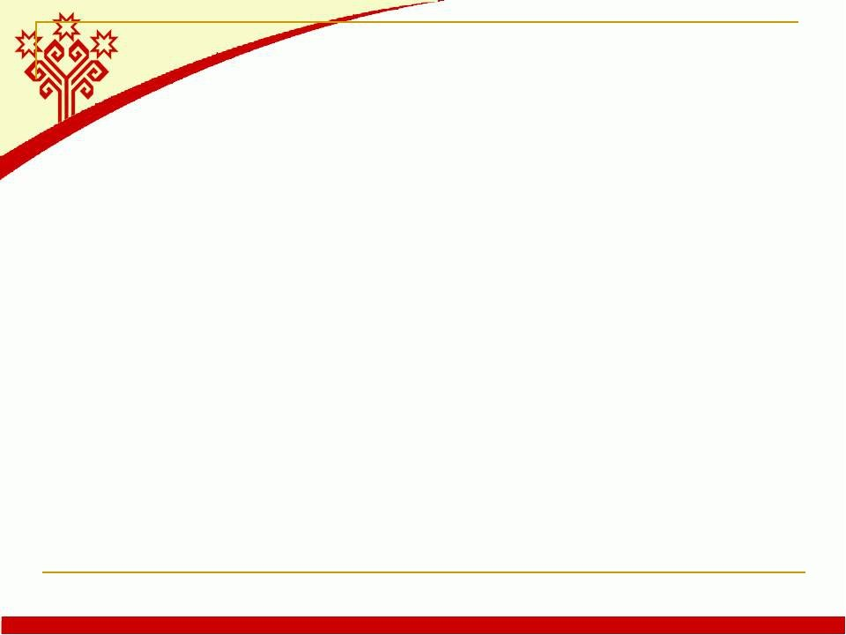

Цель: привлечь внимание учащихся к здоровому образу жизни.
Задачи:
узнать о спортсменах Чувашского края, которые участвовали в Олимпийских играх в разные годы;
показать значимость спорта в жизни человека;
показать на примере конкретных спортсменов, что чемпионом может стать каждый – стоит только захотеть;
показать, что спорт помогает быть ответственным, дисциплинированным и успешным.
Гипотеза:
каждый ребенок может стать олимпийским чемпионом.

Slide 4
Объект исследования:
участники олимпийских игр Чувашской Республики.
Предмет исследования:
биография и достижения олимпийцев Чувашии.
Методы исследования:
анкетирование;
работа с печатными изданиями;
работа с ресурсами интернета;
интервью с участником олимпийских игр;
встреча с родственниками спортсмена.

Slide 5
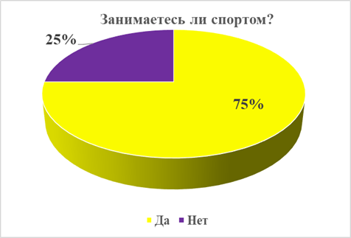
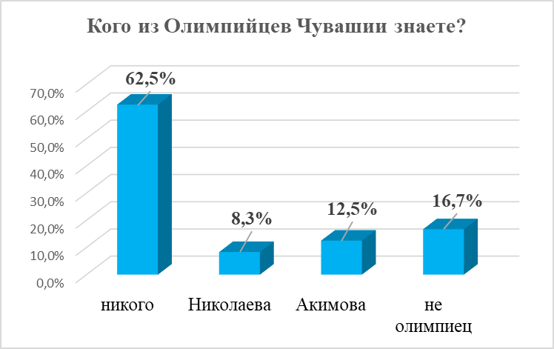
Этапы работы:
1. Подготовительный
- определение целей и формирование задач ;
обсуждение плана работы, возможных источников информации,
ожидаемых результатов;
- выбор способов работы (используемые методы исследования).
2. Поисково-исследовательский (реализация плана)
- Общался с Татьяной Акимовой по видеосвязи;
- встретился с ее родственниками;
- изучал фотографии семейного альбома:
- изучал статьи, книги, написанные о чувашских олимпийцах;
Интернет-ресурсы дополнили сведения по данной теме.
3. Завершающий
- оформление материалов исследования;
- создание презентации;
- формулировка выводов.

Slide 6
Ожидаемые результаты:
приобретение навыков исследовательской работы;
расширение знаний об олимпийцах;
сохранение памяти, гордость за них, равнение на них;
удовлетворенность от общения с родственниками и знакомыми;
пропаганда здорового образа жизни.

Slide 7
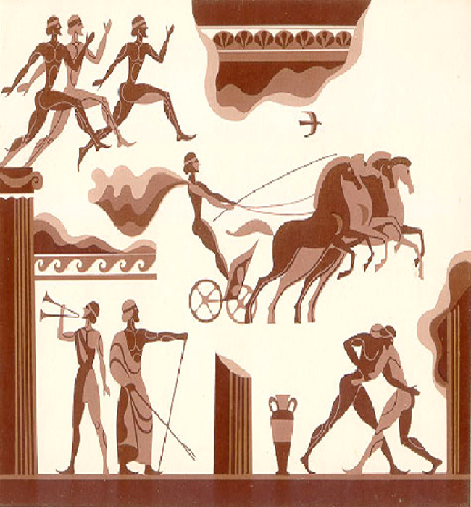
«Нет ничего благороднее солнца, дающего столько тепла и света, так и люди прославляют те состязания, величественнее которых нет ничего,- Олимпийские игры».
Древнегреческий поэт Пиндара
Олимпийские игры зародились в древней Греции, проводились с 776 до н.э. по 394 н.э. (всего было проведено 293 Олимпиады)
Первые Олимпийские Игры современности состоялись в 1896 году в Афинах.
Мужчины 14 стран соревновались в 9 разных спортивных культурах(велоспорт, классическая борьба, легкая атлетика, плавание, теннис). Всего было разыграно 43 комплекта медалей.
Женщины появились в спортивных делегациях в 1900 году.
Команда России принимала участие в IV (1908 г.) и V (1912 г.) играх.
В последующих всемирных состязаниях в течение 40 лет Россия не участвовала. В 1952 году команда Советского Союза вновь приехала на XV Олимпийские игры в город Хельсинки (Финляндия).
Чувашские спортсмены впервые дебютировали именно на XV Олимпиаде.

Slide 8
Уроженцы Чувашии –участники олимпийских игр
№ | ФИО | Вид спорта | Год участия | Результат
1 | Андреев Павел Андреевич | бег на 10000 м | 1972 | 11
2 | Пуклаков Николай Иванович | бег на 5000 м | 1972 | полуфин.
3 | Семёнов Виктор Семёнович | сп. ходьба на 20 км | 1976 | 13
4 | Мохнёв Геннадий Дмитриевич | байдарка -4 | 1980 | 4
5 | Леонтьев Юрий Кириллович | стрельба из лука | 1988 2000 | - 4 (КЗ)
6 | Иванова Алина Петровна | спортивная ходьба | 1992 | 1 (дизкв.)
7 | Пашкова Надежда Николаевна | маунтинбайк | 1996 | 27
8 | Петрова (Якимова) Людмила Николаевна | бег на 10000 м марафон | 1996 2004 | 13 8
9 | Грузинова (Бронюкова) Елена Николаевна | спортивная ходьба на 10 км | 1996 | 10
10 | Башминов Александ Васильевич | баскетбол | 2000 | 6 (КЗ)
11 | Вайнберг (Ильина) Надежда Алексеевна | марафонский бег | 2000 | 22
12 | Григорьева (Никифорова) Лидия Николаевна | бег на 10000 м | 2000 2004 | 8

Slide 9
Уроженцы Чувашии –участники олимпийских игр
№ | ФИО | Вид спорта | Год участия | Результат
13 | Егорова Ольга Николаевна | бег на 5000 м бег на 1500 м | 2000 2004 | 8 11
14 | Иванов Сергей Валерьевич | груп.велогонка на 224 км | 2000 2008 | ОФГ 70
15 | Захарова (Васильева) Светлана Владимировна | марафон | 2004 2008 | 19 22
16 | Майорова (Иванова) Альбина Геннадьевна | марафон | 2004 2012 | 40 9
17 | Абрамов Андрей Викторович | стрельба из лука | 2008 | 8 (КЗ)
18 | Андреева Вера Сергеевна | маунтинбайк | 2008 | 22
19 | Арясова (Хмелёва) Татьяна Алексеевна | бег на 10000 м | 2008 | 19
20 | Иванов Сергей Николаевич | бег на 10000 м | 2008 | 30
21 | Тимофеева (Никифорова) Ирина Николаевна | марафон | 2008 | 7
22 | Акимова (Семенова) Татьяна Сергеевна | биатлон | 2018 | 30
23 | Поляшов Владислав Сергеевич | гимн.(конь,брусья) | 2021 | 14, 15
24 | Герасимова Елена Анатольевна | гимнастика (бревно) | 2021 | 16

Slide 10
№ | ФИО | Вид спорта | Год участия | Результат
1 | Бурлакова (Шамакова) Надежда Валентиновна | лыжная эстафета 4x5 км | 1984 | 4, 9(КЗ)
2 | Шеходанова Наталья Геннадьевна | бег на 100 м с барьерами | 1996 2000 | 7 (допинг) 9
3 | Мышковец Юрий Михайлович | тяжелая атлетика | 2000 | 13
4 | Гольц Наталья Юрьевна | вольная борьба | 2008 | 10
5 | Сибилёва Татьяна Валерьевна | спортивная ходьба на 20 км | 2008 | 12
6 | Савицкая Кристина Николаевна | легкоатлетическое семиборье | 2012 | 8
7 | Муратова Елена Игоревна | фристайл | 2014 | 21
8 | Козырев Сергей Вадимович | вольная борьба | 2021 | 1/8 финала

Slide 11
Призеры олимпиад, представляющие Чувашию
Корнилаев Сергей Григорьевич -
бронзовый призер по вольной борьбе (1980, Москва)
Сидорова Анжелика Александровна- серебренный призер по прыжкам с шестом (2021, Токио)

Slide 12
Чувашская Республика занимает 57 место среди регионов бывшего СССР по олимпийским медалям.
13-ю уроженцами Чувашии в составе команды СССР или России завоевано
18 олимпийский медалей:
7 золотых
4 серебряных
7 бронзовых.

Slide 13
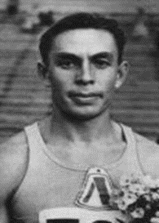
Игнатьев Ардалион Васильевич
(легкая атлетика)
  Родился 24.11.1930 в деревне Новое Тойдеряково (Ĕнел) Яльчикского района Чувашской Республики (умер 24.10.1998).
  Заслуженный мастер спорта СССР по лёгкой атлетике.
  Чемпион, рекордсмен Европы (1945);
  участник ХV (1952 4-е место);
  бронзовый призёр ХVI
  Олимпийских игр (1956);
  16-кратный рекордсмен СССР;
  15-кратный чемпион СССР;
  награждён орденами Трудового Красного Знамени и «Знак Почёта».

Slide 14
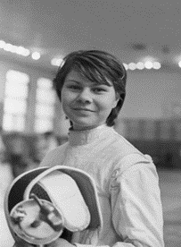
Чиркова-Лозовая Светлана Михайловна (фехтование)
Родилась 05.11.1945 г. в деревне Топнеры (Тупнер).
Цивильского района Чувашской Республики.
мастер спорта СССР по фехтованию ;
заслуженный мастер спорта СССР;
призер чемпионатов (1968-1970);
чемпионка Кубков (1972, 1973) СССР;
призер чемпионатов Европы (1969-1973);
призер чемпионата мира (1969);
чемпионка (1970, 1971) мира;
чемпионка 19-х и 20-х летних
Олимпийских игр (1968, 1972)
по фехтованию на рапирах в командном зачете в составе команды СССР.
награждена медалью «За трудовое отличие» (1972), орденом Белой Звезды 3-й степени(2006).
Почетный член Эстонского олимпийского комитета.

Slide 15
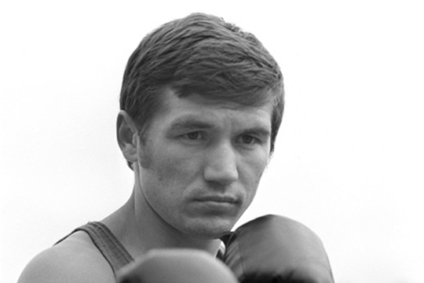
Соколов Валериан Сергеевич (бокс).
Родился 30.08.1946 г. в деревне Шихабылово Урмарского района Чувашской Республики.
Заслуженный мастер спорта (1968, бокс);
чемпион IXX олимпийских игр
(1968 - до 54 кг);
чемпион СССР (1968 - до 54 кг, 1969, 1971, 1973 - до 57 кг);
серебряный (1972, 1974, 1975 - до 57 кг) призер чемпионатов СССР;
бронзовый (1970 - до 57 кг) призер чемпионатов СССР;
обладатель Кубка СССР (1967, 1970, 1971).
На ринге провел 216 боев, одержал 196 побед.

Slide 16
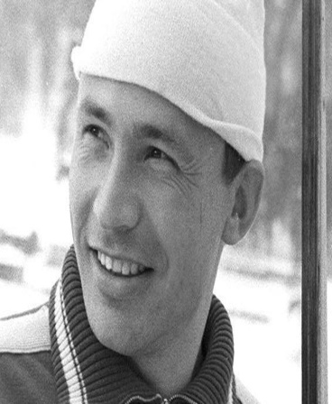
Воронков Владимир Петрович
(лыжные гонки)
Родился 20.03.1944 г. в селе Тугаево (Тукай) Комсомольского района Чувашской Республики (умер 25.09.2018 г. в Москве).
Заслуженный мастер спорта СССР по лыжному спорту;
участник Х зимних Олимпийских игр
(1968, 4 –е место в гонке на 30 км);
чемпион ХI зимних Олимпийских игр (1972);
6-кратный чемпион СССР (1965-1973);
чемпион мира (1970);
победитель Кубка мира (1969);
награжден медалью «За трудовую доблесть» (1972).
Его именем названа спортивная школа
г. Канаш.

Slide 17
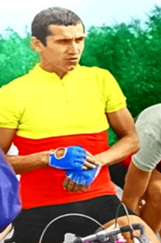
Ярды Валерий Николаевич (велоспорт)
Родился 18.01.1948 г. в селе Бреняши (Пĕренеш) Шумерлинского района Чувашской Республики, (умер 01.08.1994 г).
участник XIX летних (1968, Мехико);
чемпион XX летних Олимпийских игр
(1972, Мюнхен);
чемпион мира в командной шоссейной гонке на 100 км (1970);
чемпион и рекордсмен СССР (1969-1972) по велосипедному спорту;
награжден орденом «Знак Почета».
Имя В. Ярды носит республиканская специализированная детско-юношеская школа олимпийского резерва.

Slide 18
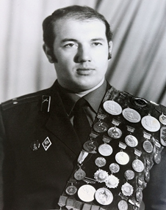
Кедяров Александр Петрович (стрельба)
Родился 24.12.1947 г. в селе Янгличи (Янкăăлч) Канашского района Чувашской Республики.
мастер спорта СССР по пулевой стрельбе (1969);
заслуженный мастер спорта СССР (1973);
серебряный призер XXI летних
Олимпийских игр (1976, Канада)
в личном составе и командном зачете;
7-кратный чемпион мира;
6-кратный рекордсмен мира в личном и командном зачете в упражнении «Бегущий кабан»;
7-кратный рекордсмен Eвропы;
7-кратный чемпион СССР;
награжден орденами и медалями СССР; заслуженный работник физической культуры и спорта Республики Беларусь (2000).

Slide 19
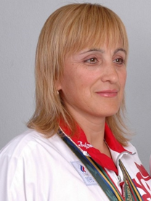
Егорова Валентина Михайловна
(легкая атлетика)
Родилась 16.02.1964 г. в деревне Изедеркино (Исетерккĕ) Моргаушского района.
мастер спорта СССР (1984);
мастер международного класса (1988);
чемпион мира по полумарафону во Франции (1995);
бронзовый призер Кубка мира (1991, Лондон);
чемпионка Кубка мира (1995);
лучший легкоатлет России по итогам 1992 г.;
чемпионка XXV Олимпийских игр в
марафоне (1992, Барселона, Испания);
серебряный призер в марафоне
XXVI Олимпийских игр (1996, Атланта, США);
награждена медалью ордена «За заслуги перед Отечеством» II степени (1997), орденом «За заслуги перед Чувашской Республикой» (2007).

Slide 20
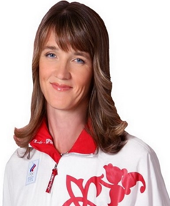
Николаева Елена Николаевна (легкая атлетика)
Родилась 01.02.1966 г. в деревне Акшики (Акшик) Мариинско-Посадского района Чувашской Республики.
мастер спорта международного класса (1986);
заслуженный мастер спорта СССР по легкой атлетике (1992);
серебряный призер XXV
(1992, Барселона, Испания);
чемпионка XXVI Олимпийских игр
(1996, Атланта, США);
чемпионка СССР и России (1988, 1992, 1995, 1996);
чемпионка мира (2003);
рекордсменка Европы и мира в ходьбе на 10 км (1996);
победительница V Кубка Европы 2003 г. в г. Чебоксары по спортивной ходьбе на 20 км и Кубка мира 2004 г.;
чемпионка мира по спортивной ходьбе в закрытом помещении (1994);
II место на Кубке мира в г. Пекин (Китай) (1995);
награждена орденами Почета (1997), «За заслуги перед Чувашской Республикой» (2007).
Ее имя носят Октябрьская ДЮСШ Мариинско-Посадского района Чувашской Республики, Чебоксарская спортивная школа олимпийского резерва № 8 по спортивной ходьбе (2016).

Slide 21
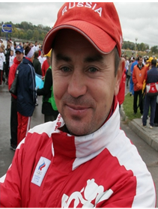
Андреев Владимир Васильевич (легкая атлетика)
Родился 07.09.1966 г. в деревне Яманчурино (Яманчурел) Яльчикского района Чувашской Республики.
мастер спорта по ходьбе на 20 км;
победитель первенства на Всесоюзных молодежных
играх в Донецке (1989);
чемпион СССР по спортивной ходьбе (1989, 1991);
чемпион России (1994, 1995, 1998);
бронзовый призер V Кубка Европы (2003).
участник XXV летних Олимпийских игр (1992);
бронзовый призер XXVII Олимпийских игр (2000);
заслуженный работник физической культуры и спорта Чувашской Республики (2000);
заслуженный мастер спорта Российской Федерации по легкой атлетике (2000);
награжден орденом «За заслуги перед Чувашской Республикой» (2007).

Slide 22
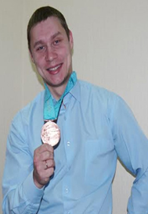
Древин Дмитрий Николаевич (спортивная гимнастика)
Родился 10.01.1982 г. в городе Чебоксары.
мастер спорта (1998);
мастер спорта России международного класса (2000) по спортивной гимнастике;
заслуженный мастер спорта Российской Федерации (2000);
чемпион Чувашии, России (2003) в соревнованиях на перекладине;
чемпион и призер в многоборье Всемирных юношеских игр (1998);
победитель первенства Европы (2000) в командном зачете среди молодежи;
бронзовый призер XXVII
летних Олимпийских игр (2000, Сидней) по спортивной гимнастике в командном зачете в составе команды России;
награжден медалью ордена "За заслуги перед Отечеством" II степени (2001).

Slide 23
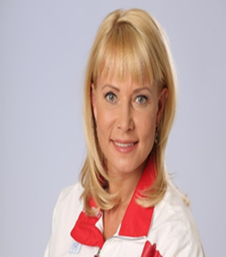
Иванова Олимпиада Владимировна (легкая атлетика)
Родилась 26.08.1970 г. в деревне Мунсют (Мăнçут) Цивильского района.
мастер спорта СССР международного класса (1987) по легкой атлетике;
заслуженный мастер спорта Российской Федерации по легкой атлетике (2001);
победительница Игр доброй воли (1994, 2002);
победительница Кубка Европы (1997) в командном зачете в составе команды России по спортивной ходьбе на 10 км;
победительница Кубка мира по спортивной ходьбе (1997), рекордсменка мира в спортивной ходьбе на 5 км (1995) и на 20 км (2001);
чемпионка Кубков России и Европы (1996, 2000, 2001, 2002), по спортивной ходьбе на 20 км;
рекордсменка мира (2005), чемпионка мира (2005),
серебряный призер Кубка мира (1997, 2006),
серебряный призер XXVIII Олимпийских игр
(2004, Афины) по спортивной ходьбе на 20 км;
Награждена медалью ордена «За заслуги перед Отечеством» II степени, орденом «За заслуги перед Чувашской Республикой».

Slide 24
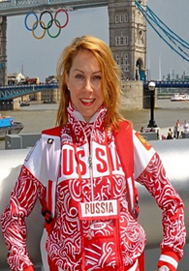
Калентьева Ирина Николаевна (велоспорт)
Родилась 10.11.1977 г. в селе Норваш-Шигали (Нăрваш-Шăхаль) Батыревского района.
участница XXVIII ОИ (2004, 13-е место, Афины);
участница XXX ОИ (2012, 4-е место, Лондон);
участница XXXI ОИ ( 2016, 17-е место, Рио-де-Жанейро);
бронзовый призер IXXX (2008, Пекин) летних
Олимпийских игр по маунтинбайку;
победительница Кубков России (1997-2001);
чемпионка России (1997-2010, 2018);
бронзовый (2001) и серебряный (2003, 2009) призер чемпионатов Европы;
5- кратная победительница этапов Кубков мира (2004, 2005, 2007, 2008, 2010);
4-кратный бронзовый призер (2004, 2006, 2008, 2010);
4-кратный серебряный призер (2001, 2005, 2010, 2014);
3-кратная чемпионка мира (2005, 2008, 2009);
мастер спорта России международного класса (2001) по маунтинбайку;
заслуженный мастер спорта Российской Федерации (2005);
награждена медалями ордена «За заслуги перед Отечеством» II степени (2009),
«За воинскую доблесть» (2012), «200 лет внутренних войск МВД России» (2012).

Slide 25
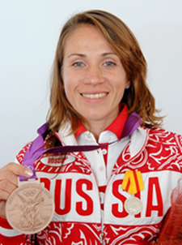
Петрова-Архипова Татьяна
Валерьевна (легкая атлетика)
Родилась 08.04.1983 г. в деревне Карак-Сирмы Урмарского района.
победительница первенств России (2005) и Европы (2005) в беге на 10000 м среди молодежи;
бронзовый призер чемпионатов России (2006, 2008) в беге на 3000 м с препятствиями;
чемпионка России (2006) в личном и командном зачете по легкоатлетическому кроссу в составе команды Чувашии;
серебряный призер чемпионатов Европы (2006) и мира (2007) в беге на 3000 м с препятствиями;
бронзовый призер IXXX
(2008, Пекин) в беге на 3000 м с препятствиями;
бронзовый призер XXX летних Олимпийских
игр (2012, Лондон) в марафонском беге ;
мастер спорта (2002);
мастер спорта России международного класса (2003) по легкой атлетике;
награждена медалями орденов «За заслуги перед Чувашской Республикой» (2012), «За заслуги перед Отечеством» II степени (2012).

Slide 26
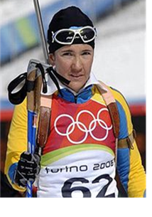
Ефремова Лилия Николаевна (биатлон)
Родилась 05.04.1971 г. в городе Чебоксары;
мастер спорта России международного класса (2000) по биатлону;
чемпионка Чувашии, победительница первенства России (2000) и мира (2000) по биатлону в командном зачете среди юниорок в составе команды России;
чемпионка и призер (2000, 2002) в личном зачете в гонке преследования;
серебряный призер чемпионата Европы (2001) в гонке преследования и в эстафете 4x7,5 км (2000, 2002) в составе команды России.
бронзовый призер этапа Кубка мира (2005);
С 2005 выступает за команду Украины.
бронзовый призер XX зимних Олимпийских игр (2006, Турин) в гонке на 7,5 км по биатлону.

Slide 27
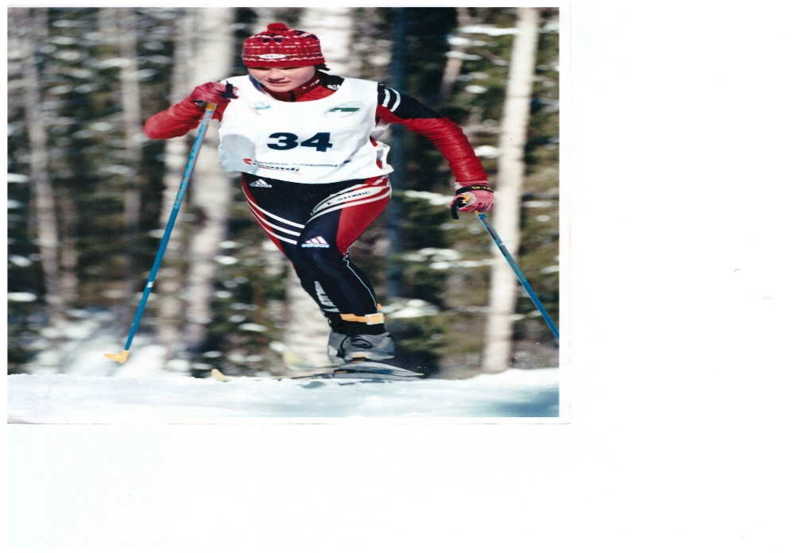
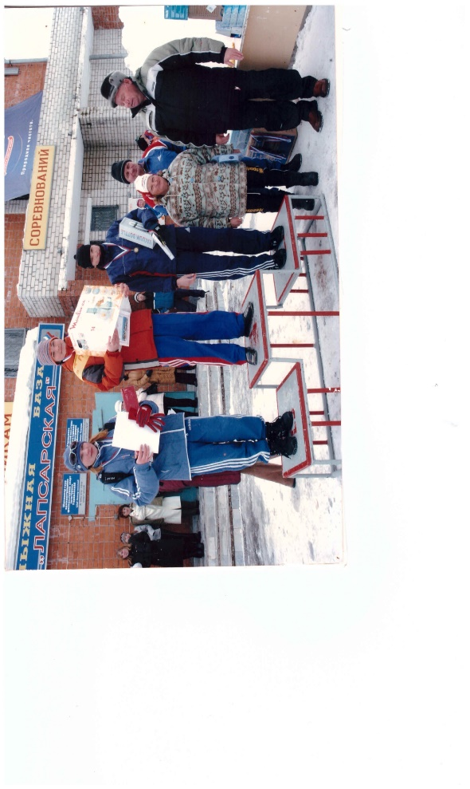
Татьяна Акимова – надежда Российского биатлона
Родилась 26.10.1990 г. в п. Новые Лапсары.
Встала на лыжи в 6 лет.
Тренировалась на лыжной базе МБУДО «ДЮСШ им. А. Тихонова». Тренер спортивной школы Ванягин Владимир Иванович и Михайлов Николай Алексеевичзнакомил Таню с приемами лыжного мастерства.
С 8 класса училась в училище олимпийского резерва и занималась биатлоном с тренерами Павловым Валерием Михайловичем и Акимовым Анатолием Валентиновичем.
Таня, будучи еще маленькой девочкой-шестиклассницей, написала свое заветное желание на бумаге: «Участвовать на олимпиаде и попасть в тридцатку первых».
Первую свою значимую победу Татьяна одержала в 14 лет в городе Сыктывкаре на соревнованиях по лыжным гонкам имени Ларисы Сметаниной, выполнила нормативы кандидата матера спорта.

Slide 28
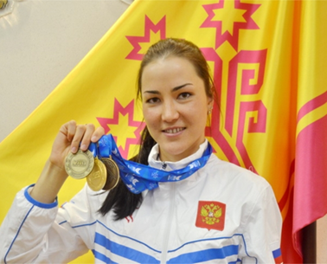
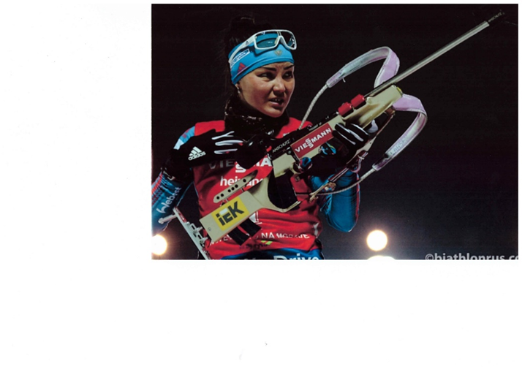
Татьяна Акимова – надежда Российского биатлона
Спортсменка сначала входила в состав юниорской и молодежной сборной России. Но вскоре ее ввели в состав резервной сборной страны.
В 2011 году Таня выступала на чемпионате мира среди юниоров и на чемпионате Европы.
Первую значимую победу биатлонистка одержала в 2011 году: она стала серебряным призером чемпионата России по летнему биатлону. Этот успех позволил ей принять участие в чемпионате мира. Биатлонистка из Чувашии не смогла завоевать медалей.
В 2013 году Татьяна сумела блеснуть на зимней универсиаде в Италии (Трентино). Она стала победительницей в эстафете и призером в индивидуальных гонках.
За достигнутые спортивные результаты на XXVI Всемирной зимней Универсиаде 2013 года в г. Трентино глава Чувашии вручил
Т. Семеновой и ее тренеру А. Акимову сертификаты на получение единовременной премии и назначении ежемесячных выплат.

Slide 29
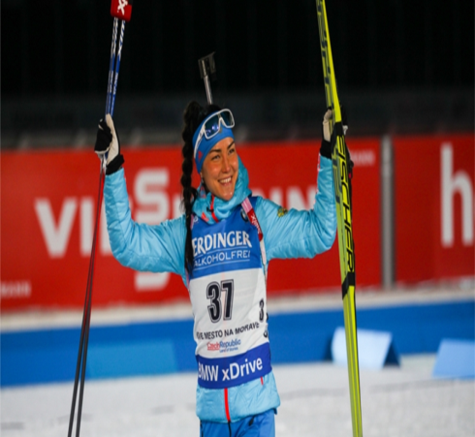
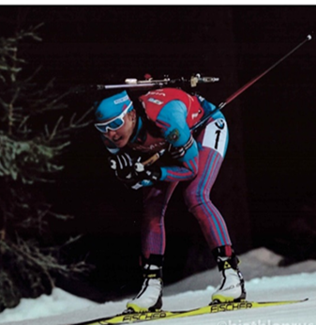
Татьяна Акимова – надежда Российского биатлона
В 2014 году биатлонистка заняла 3-е место в индивидуальной гонке и 5-е место в спринте на «Ижевской винтовке».
В 2016 году в Канморе спортсменка пришла к финишу лишь 23-й, в Преск-Айле — 19-й. В мартовском Кубке мира в Ханты-Мансийске заняла 12-е место.
16 декабря на этапе Кубка мира в Чешском городе Нове-Место Таня одержала свою первую победу в спринте. Впервые за спортивную карьеру 26-летняя спортсменка сумела войти в десятку лучших.
9 февраля 2017 года на чемпионате мира по биатлону в австрийском Хохфильцене Татьяна Акимова в составе сборной России завоевала бронзу в смешанной эстафете.
На Олимпиаде в Пхенчхане Татьяна Акимова на первых минутах упала и потнряла много времени На первом рубеже стрельбы она ни разу не попала в цель. И пришла к финишу 30-й.

Slide 30
Достижения и награды
2016 г. – бронзовая медалистка Кубка мира в преследовании (Нове-Место)
2017 г.– бронзовая медалистка Чемпионата мира в смешанной эстафете (Хохфильцене)
2017 г. – победительница Всемирных военных игр в командном забеге на 7,5 км (Сочи)
2017 г.– бронзовая медалистка Всемирных военных игр в спринте на 7,5 км (Сочи)
2018 г. – вошла в 15 лучших на Олимпиаде (Пхенчхане, Южная Корея).
2021 г. – победительница Кубка мира в эстафете (Поклюка, Словения)
2011 г. - серебряный призер первенства России по летнему биатлону
2013 г. – бронзовая медалистка Универсиады в спринте на 7,5 км (Трентино, Италия)
2013 г. – бронзовая медалистка Универсиады в преследовании на 10 км (Трентино, Италия)
2013 г. – победительница Универсиады в смешанной эстафете (Трентино, Италия)
2015 г. – лауреат премии IBU Awards в номинации «Новичок года» сезона 2015/2016.
2016 г. – победительница Кубка мира в спринте (Нове-Место)

Slide 31
Заключение
Во всем мире известны имена величайших спортсменов, в том числе и наших земляков. А как они стали чемпионами, самыми-самыми на нашей планете? Любой ли человек способен выиграть золотую медаль, или нужно родиться со сверхспособностями? Чтобы стать настоящим спортсменом, требуется много сил, энергии, здоровья, труда и желания. Изо дня в день, с утра до вечера, жизнь спортсмена проходит в тренировках.
Настоящий спортсмен, в ходе тренировок приобретает много качеств: выносливость, силу, ловкость, меткость, быстроту, грациозность, стройную фигуру, правильную осанку. Так нужно ли вообще заниматься спортом, когда на свете есть так много иных развлечений? Cуществует лишь один, единственно правильный ответ: «Да!». И это убеждение должно крепнуть и развиваться в каждой современной семье, призывая к активным занятиям и здоровому образу жизни в любом возрасте
Шансы добиться успехов в спорте у всех практически равны, все зависит уже от нас самих.
А самое главное – это огромное желание трудиться,
идти к своей мечте.

Slide 32
Список литературы
Скородумов, Н. Г. Чувашская спортивная энциклопедия / Н. Г. Скородумов ; [ред. совет: С. В. Мельников и др. ; худож. И. П. Андреева]. – [2-е изд., доп.]. – Чебоксары : Чуваш. кн. изд-во, 2012. – 446 с.
Ардалион Васильевич Игнатьев : 1930-1998. Первый олимпиец Чувашии // Спортсмены. – Чебоксары, 2005. – С. 11-18. – (Библиотека Президента Чувашской. Республики; т. 3).
Киселев Ю.Я. «Влияние спорта на формирование личности» М.,Знание 2017.
Интернет-ресурсы.

Slide 33
СПАСИБО
ЗА
ВНИМАНИЕ!

